Slide 1
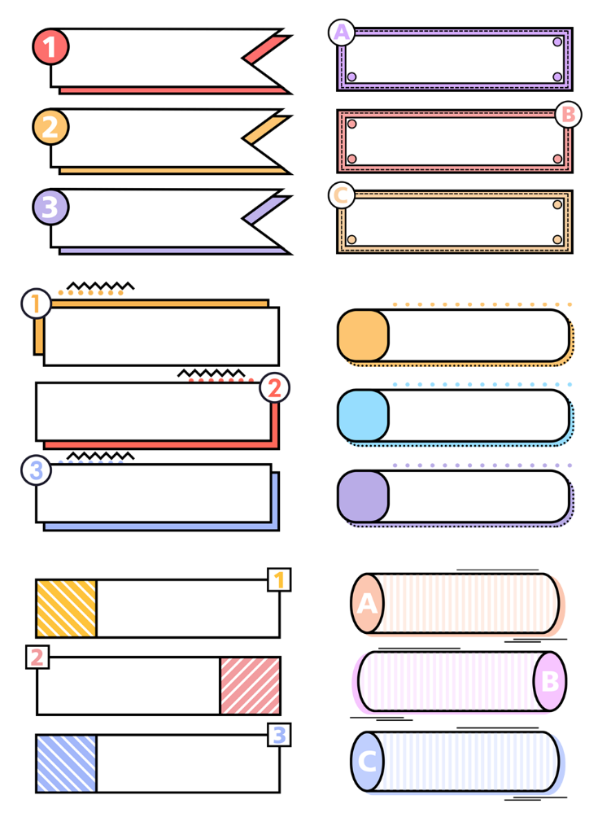






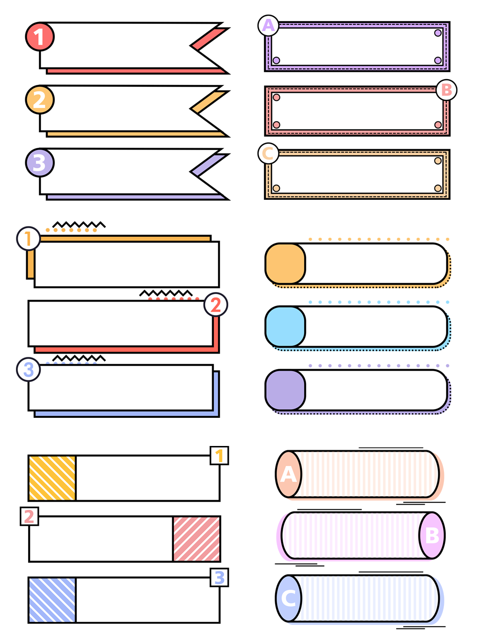
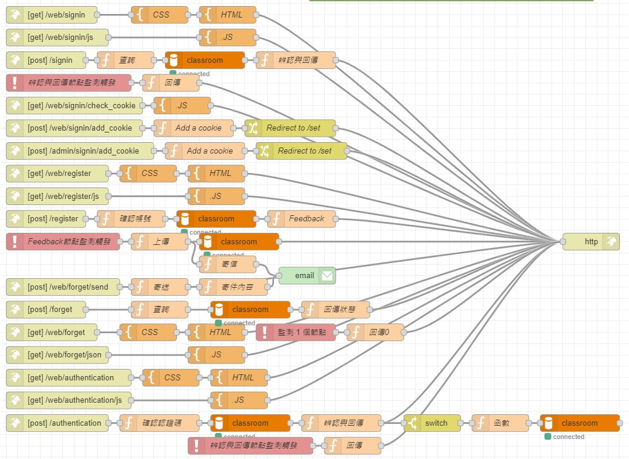
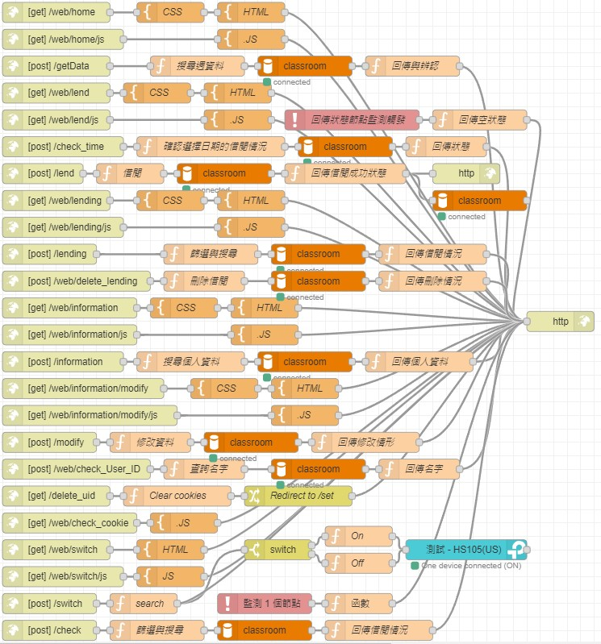
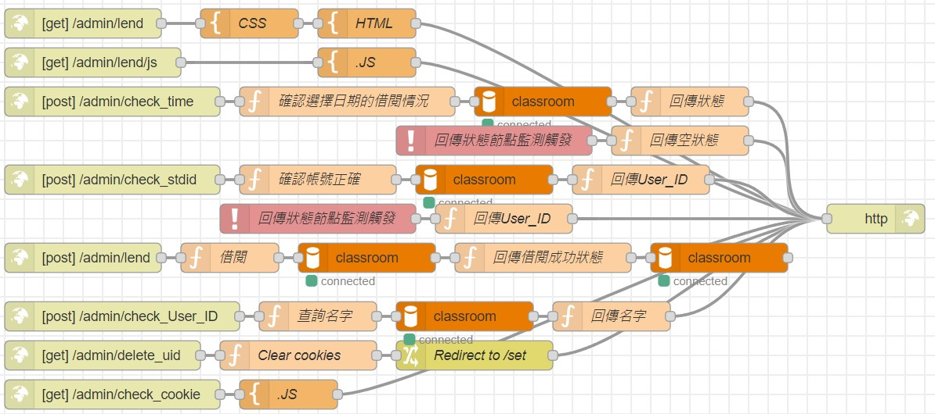
物聯網遠端控制結合工廠借閱系統
指導教授：吳尚德 教授
成員：B10711102 蘇韋銘 B10711137 林昌毅 B10711141 趙翊凱
摘 要
近年來物聯網成為工業、科技業的發展主流，更擴大了物聯網產品的市場。智慧家電能夠使用不同的行動裝置遠端控制，也有預約使用家電的時間，甚至是語音控制等功能，將家電結合物聯網的技術，為我們的生活帶來諸多便利。
本專題即是運用物聯網的技術，並開發借用網頁系統，結合雲端資料庫的應用，讓使用者能夠預先借用工廠，且於借用時段能夠透過行動裝置對工廠的門禁、機台、冷氣等設備進行控制。在技術應用上的核心為 Node-RED，將網頁前、後端與 MySQL 雲端資料庫進行整合，並透過智慧插頭等去控制硬體設備，將整個物聯網系統建構出來。
Html/CSS/JS製作網頁前端
Node-Red作為後端
MySQL負責雲端資料庫
phpMyAdmin提供資料庫介面
Node-Red
系統登入端
借用系統端
管理者端

Slide 2
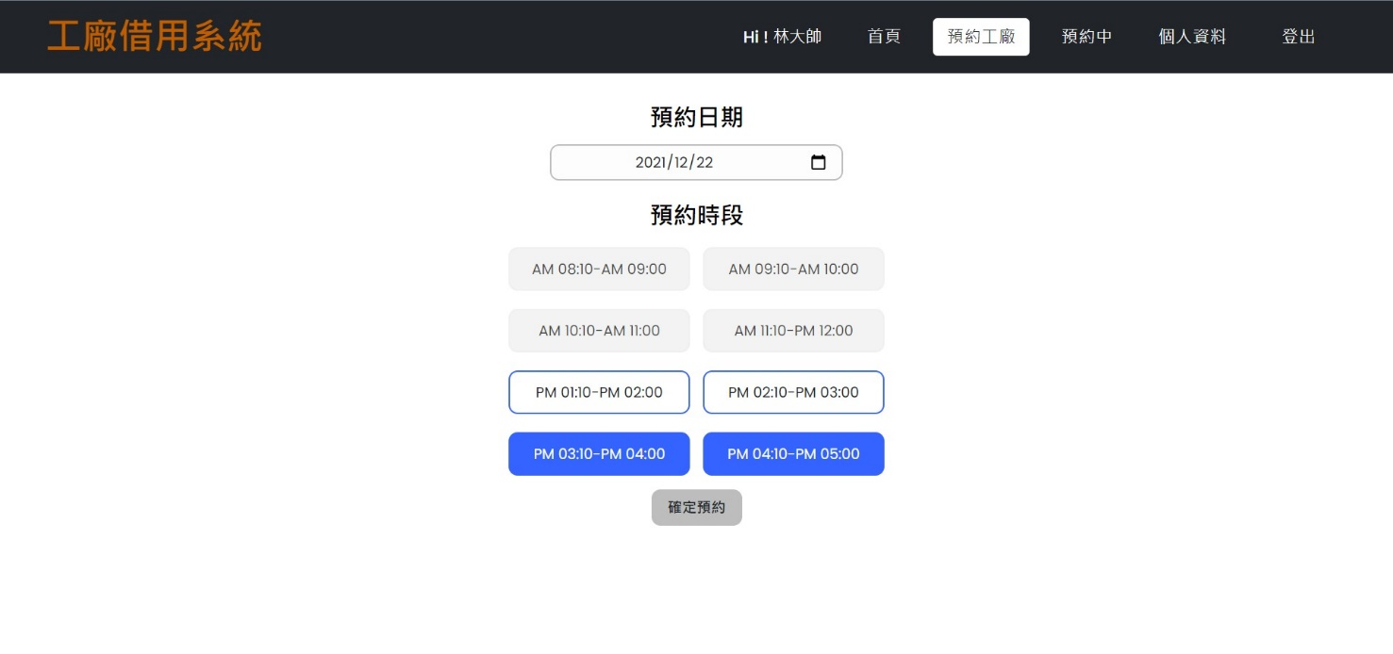
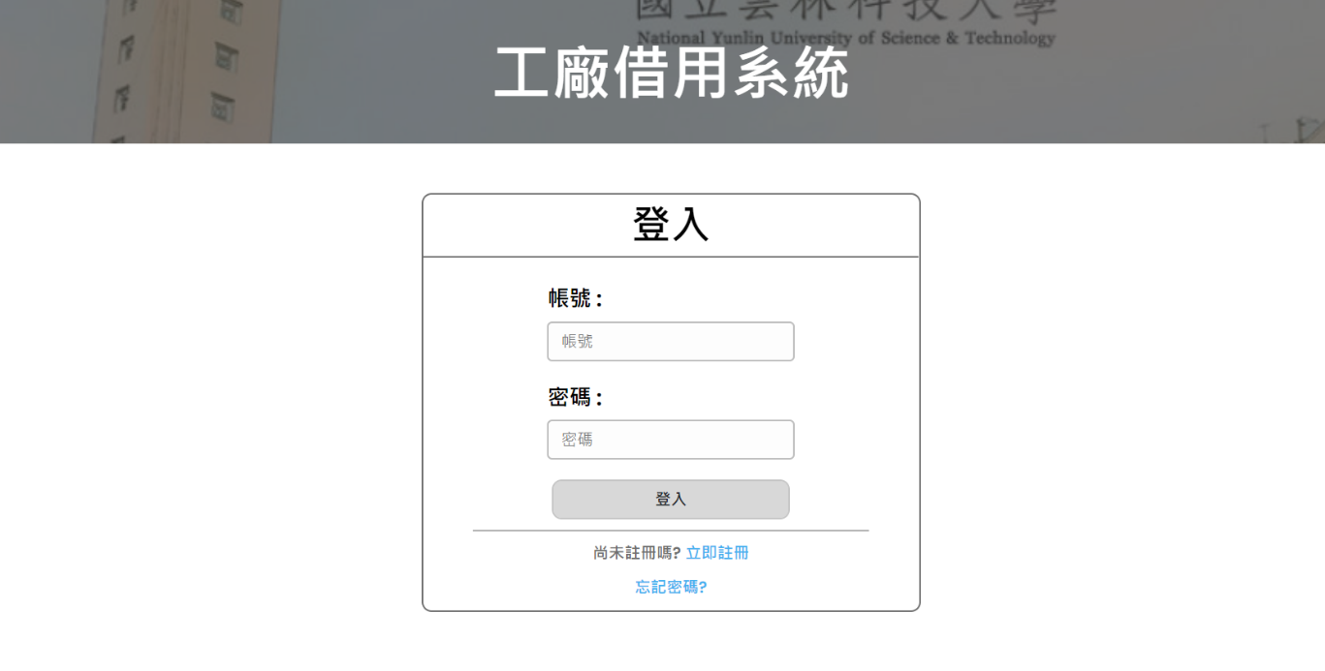
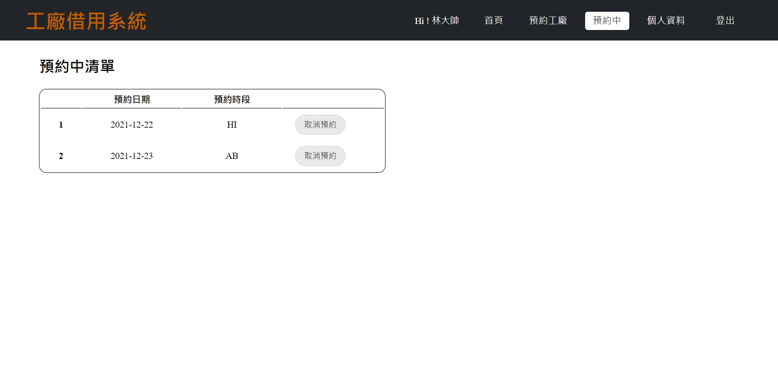
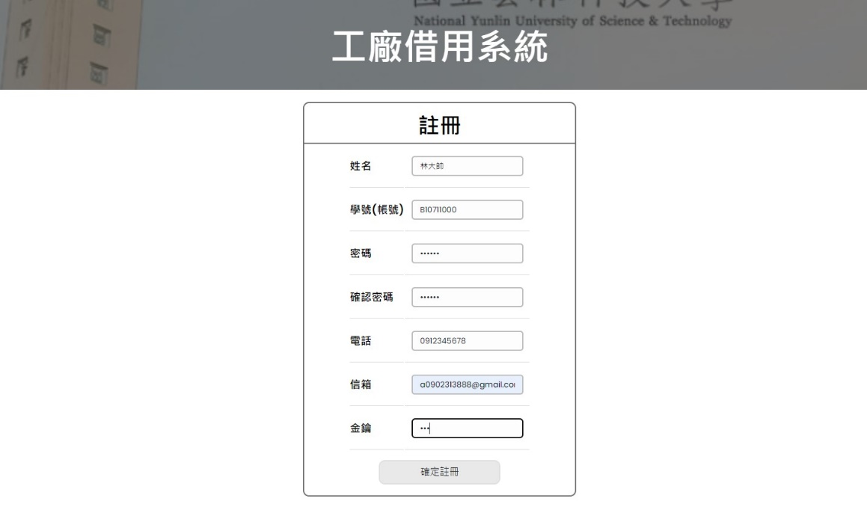
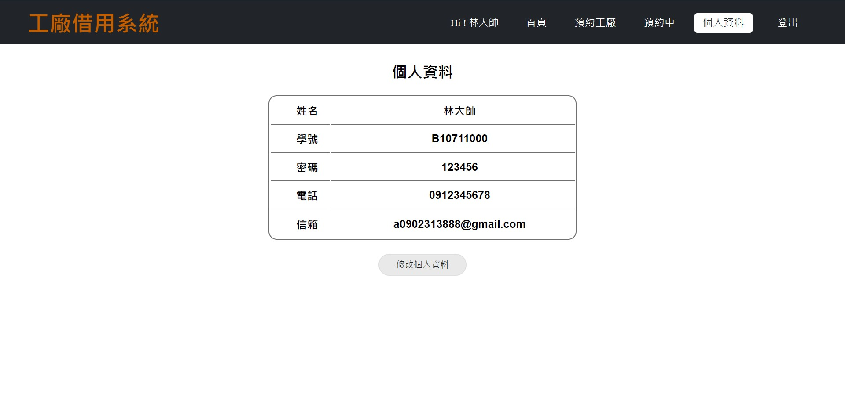
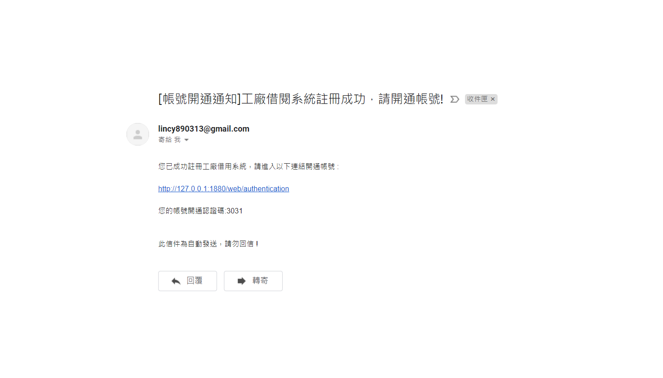
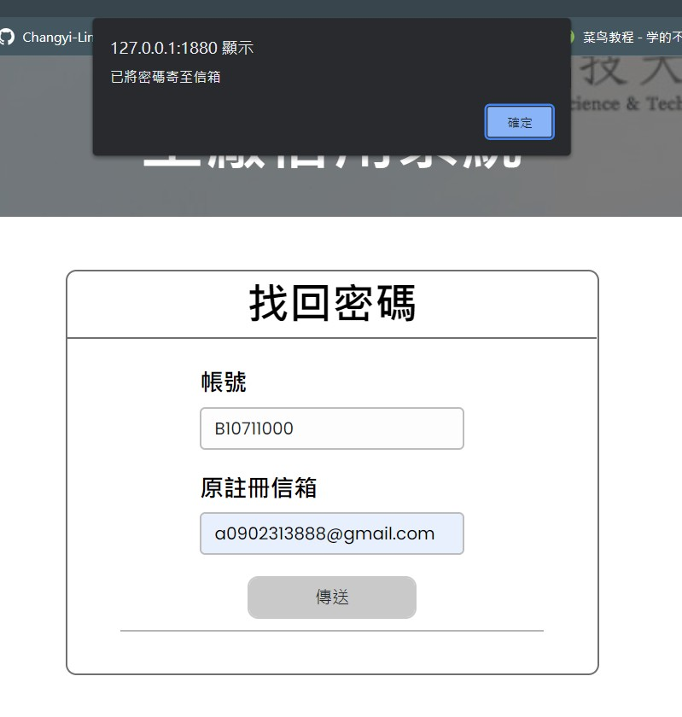
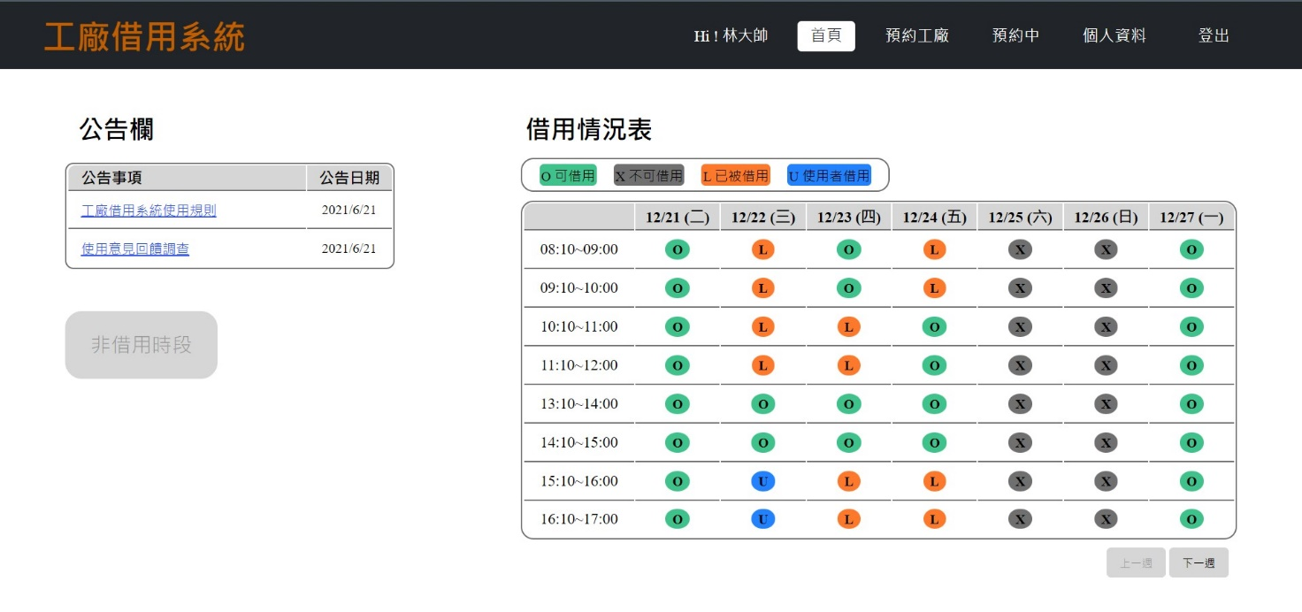
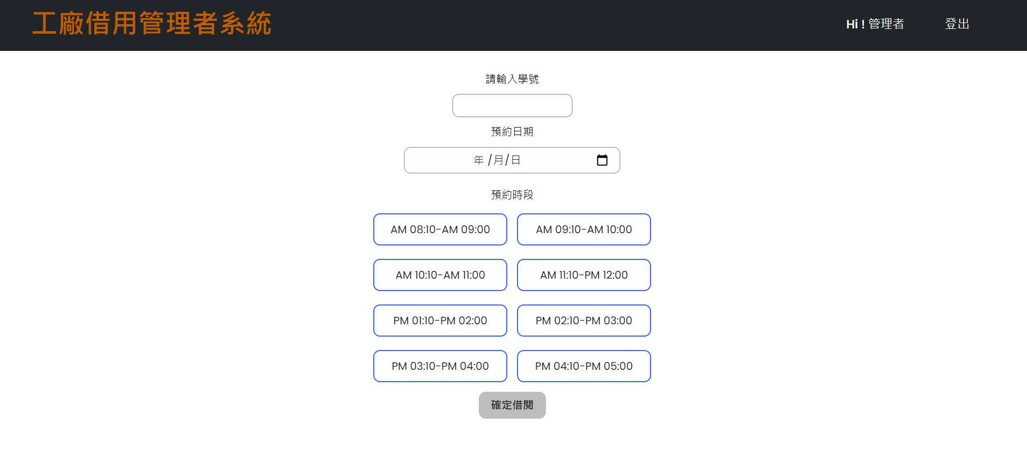
物聯網遠端控制結合工廠借閱系統
指導教授：吳尚德 教授
成員：B10711102 蘇韋銘 B10711137 林昌毅 B10711141 趙翊凱
操作流程
進到預約工廠頁面做借用，所選的時間會顯示藍色，而已預約的時段將會顯示灰色，並且無法預約。
進入登入頁面。
可以在預約中頁面看到自己的借用情形，並能自此頁面取消預約。
先註冊一組帳號，並輸入基本資料，至於有金鑰才有權限註冊，而金鑰有兩組，區分借用者及管理者。
個人資料頁面可以看到個人相關資料，並且可以進行修改。
註冊後會在信箱收到認證信，並於認證頁面輸入驗證碼，開通帳號。
若忘記密碼可以再登入頁面中按下忘記密碼，輸入學號及信箱後，會將密碼寄到所輸入的信箱。
管理者
首頁如圖所示，有公佈欄、控制介面及借用情形，而借用情形如圖中各個顏色的圖例，分為可借用、不可借用、已被借用、使用者(自己)借用，並且固定在假日不開放借用，透過下一頁能看到未來一個月的借用情況。控制介面在非借用時段無法使用。
管理者頁面，需有管理者帳號才能做使用，而管理者最主要的功能是能幫使用者做預約。

